Slide 1
《生成式人工智能与金融业变革》研读
普惠，还是分化？
生成式 AI 冲击下的金融业
金融学小组汇报 · 2026
含 AI 生成

Slide 2
CONTENTS
今天讲什么
01
文献速览
一篇论文：3 个事实、4 个问题、4 条建议
02
普惠面：门槛在降低
AI 把金融服务的价格打了下来
03
分化面：鸿沟在加深
数据、算力与岗位的新不平等
04
我们的判断
方向不取决于技术，取决于制度设计
2 / 9

Slide 3
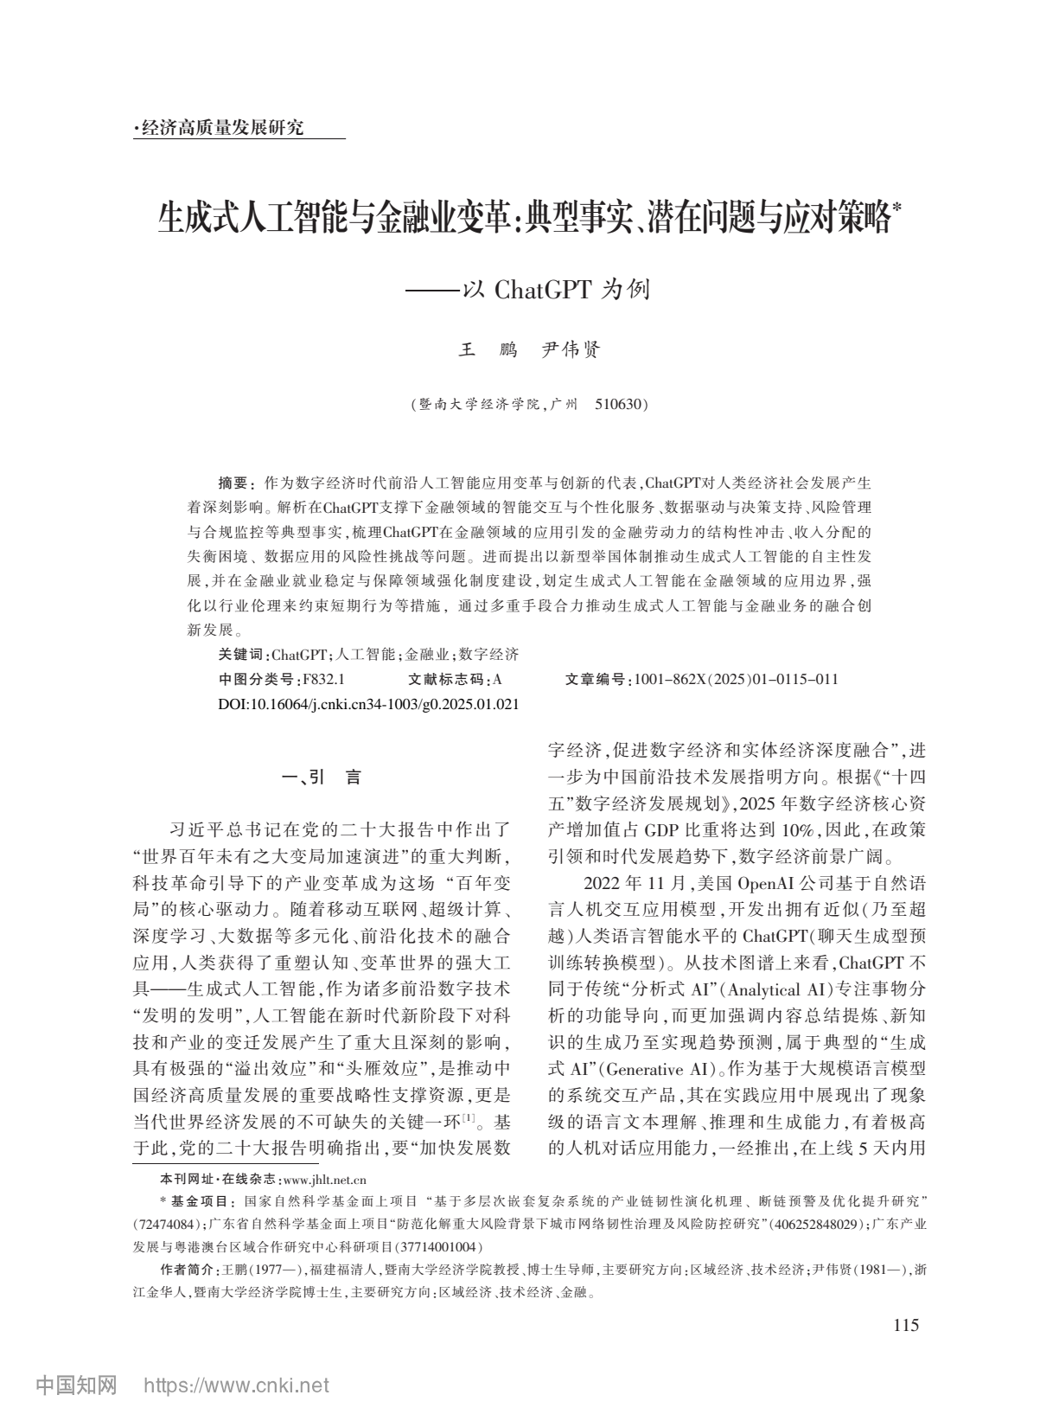
PAPER IN BRIEF
文献速览：一篇论文的回答
论文首页（中国知网）
作者与期刊
王鹏、尹伟贤，《江淮论坛》2025 年第 1 期
研究对象
以 ChatGPT 为例，看生成式 AI 如何改写金融业
分析框架
3 大典型事实 → 4 个潜在问题 → 4 项政策建议
核心关切
技术红利怎么分：让更多人受益，还是让差距更大？
3 / 9

Slide 4
FOR EVERYONE
普惠面：门槛在降低
投
读
行
智能投顾下沉
信息获取提速
服务打破时空
定制化投资建议不再是有钱人的专属，普通人打开手机就能用
长桥 PortAI「万字研报秒划重点」，散户也能读懂专业研报
浙江农商联合银行接入文心一言，县域虚拟营业厅 7×24 在线
理财门槛 ↓
信息差 ↓
距离 ≈ 0
4 / 9

Slide 5
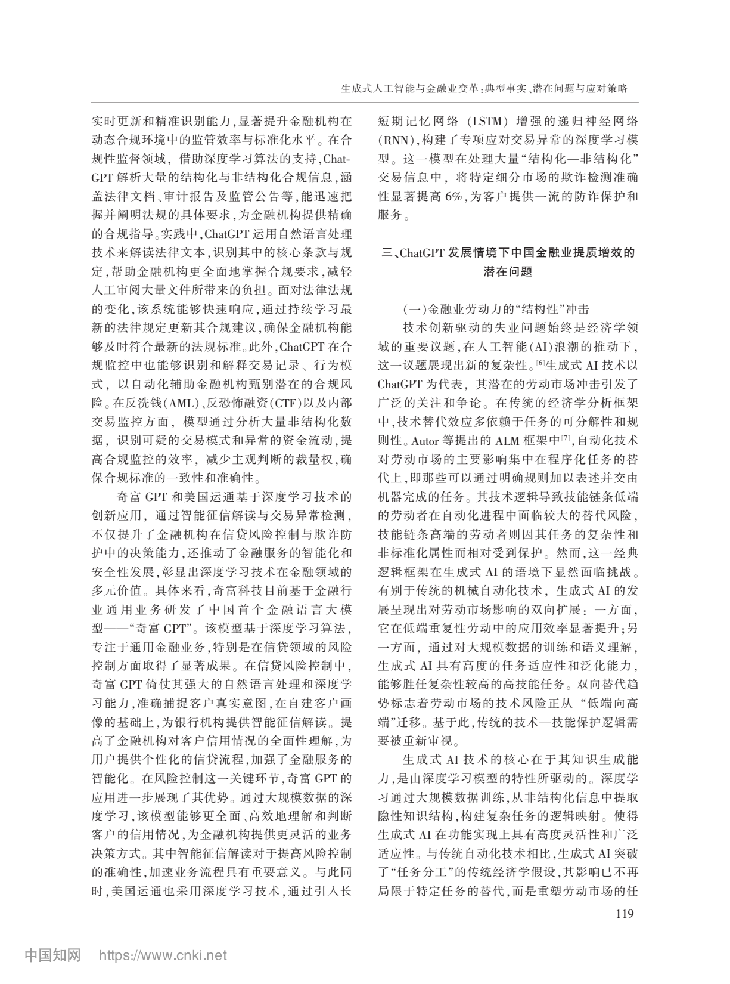
FOR THE FEW
分化面：鸿沟在加深
论文「潜在问题」章节（中国知网）
数据与算力集中
1
头部机构垄断数据、算力与人才，数据鸿沟越拉越大
算法歧视入场
2
偏见随算法进入信贷审批，还可能遭遇「数据投毒」
梯级替代冲击
3
AI 从低端向高端逐级替代，中端岗位承压、收入两极化
5 / 9

Slide 6
ON THE BALANCE
天平的两端
普惠 · 天平向左
VS
分化 · 天平向右
✓
服务成本大幅下降
!
数据算力向巨头集中
✓
信息不对称得到缓解
!
算法偏见固化歧视
✓
长尾客群首次被覆盖
!
中端岗位被梯级替代
✓
决策工具走向平民化
!
技术红利马太效应
6 / 9

Slide 7
OPEN QUESTIONS
两个真问题
Q1
Q2
技术本身是中性的吗？
都用 AI，差距会缩小吗？
谁掌握模型，谁就决定红利怎么分。算法背后站的，终究是人。
散户和机构都上了 AI 的牌桌——差距是抹平了，还是换成了「算力差距」？
✋ 抛给大家讨论
7 / 9

Slide 8
OUR TAKE
我们的初步判断
普惠与分化同时发生
二者不是二选一，方向取决于制度设计
1
技术上「能用」，分配上「不均」
工具普及了，但红利集中在头部
2
要划边界，也要给缓冲
算法备案、分级监管划「四至范围」，就业政策兜底
3
普惠是政策选择
它不是技术的默认结果，需要主动去争取
4
一句话：技术决定上限，制度决定方向。
8 / 9

Slide 9
谢谢聆听 · 欢迎讨论
AI 是放大器：放大普惠，也可能放大分化
金融学小组汇报 · 2026

